Slide 1

多媒体系统导论 图像压缩编码
2021年春季课程

Slide 2
图像压缩
图像压缩是数据压缩技术在数字图像上的应用，它的目的是减少图像数据中的冗余信息从而用更加高效的格式存储和传输数据。
根据解码后的图像数据是否与原始图像数据一致，可分为有损图像压缩和无损图像压缩
常用的技术包括：
预测编码：如差分预测
变换编码：如DCT/IDCT
熵编码：如Huffman coding，算术编码等
量化
色度二次采样

Slide 3
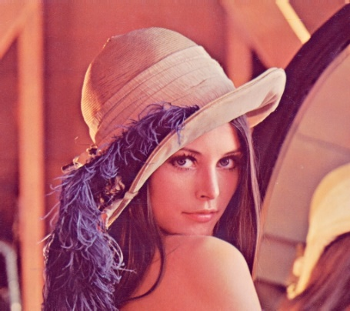
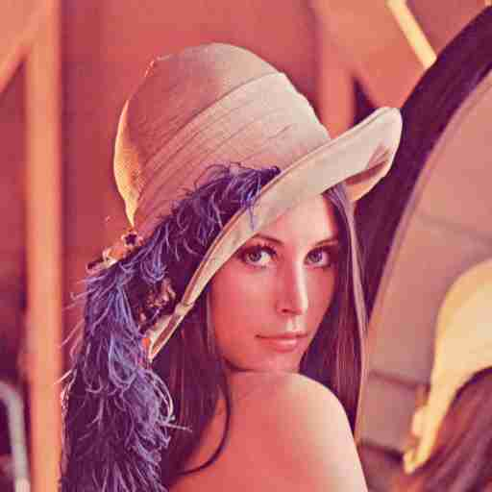

图像压缩
有损图像压缩系统包括一个编码器和相应的解码器
编码器：读入待压缩的位图图像数据，通过各种压缩技术，以消除图像数据中存在的空间、统计、视觉等冗余。编码器输出的二进制码流文件的尺寸由用户设定的参数（如量化等级）控制。
解码器：读入二进制码流文件并解码，重建位图图像数据。
二进制码流文件：包含了图像的完整信息，如分辨率，通道数，颜色空间模型，色度二次采样格式，量化参数，Huffman tree等其他一些解码中需要用到的信息
控制参数
编码器
解码器
原始位图X
码流文件B
重建位图Y

Slide 4
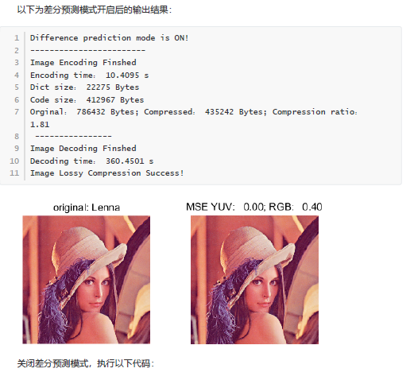
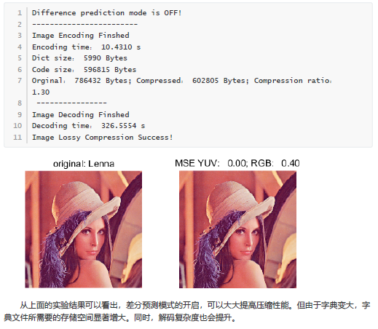
示例
编码练习Code_Lec4-2020spring.pdf中给出了一个无损图像压缩系统设计的示例。具体包括：
二进制码流设计的一个简单例子：Huffman tree和code的保存，但缺少图像分辨率/颜色模型等其他头信息；
差分编码方法：开启水平差分，压缩倍数从1.30提升到1.81。且编码时间没有影响；但解码时间会从326s变成360s。

Slide 5
实验4 图像压缩编码
实验目的：
1. 掌握无损图像数据的读写方法；
2. 掌握图像编码压缩技术的基本原理；
3. 能利用编程工具完成变换编码，量化，熵编码等模块开发工作。
实验要求：
1. 编程语言不限制：Maltab，Python和C/C++等都可以；
2. 基本要求：设计一个基于变换编码、量化技术和哈夫曼编码的有损图像压缩系统，可模仿JPEG图像编码标准。
2.1 编码器的输入为任意bmp/png文件；输出为二进制码流文件。
2.2 解码器的输入为二进制码流文件，输出为bmp/png文件。
2.3 建议在提供的代码“coding”基础上修改encode_channel和decode_channel，完成编码器和解码器的设计。
2.4 压缩系统要包含变换编码、量化技术、哈夫曼编码部分。
2.5 分析不同图像可以实现的压缩率，并把压缩前和压缩后图像对比显示，观察视觉信息丢失。
3. 高级要求：
3.1 实现编码器可通过调整控制参数的方式改变压缩率，比如控制量化参数。
3.2 实现zigzag扫描，DC系数的DPCM编码，AC系数的RLC编码，并对编码后的Size进行哈夫曼编码。

Slide 6
实验4 图像压缩编码
参考资料：
Still Image and Video Compression with Matlab
google开源jpeg压缩算法Guetzli：https://github.com/google/guetzli/
截止日期：2020-6-7 PM 11:59
评分细则：
基本分：完成基本要求 （60% ） ；
提高分：完成高级要求设计，并具有较好的算法性能（20% ）；
实验报告：实验报告完整（10%）排版美观，文字介绍详实（10%）

